Slide 1
Pipeline de données
automatisé — BottleNeck
Orchestration Kestra · SQL DuckDB · Python z-score
Data Engineer —BottleNeck | Avril 2026

Slide 2
Contexte de la mission
01
🏢 BottleNeck
📊 Stéphane — Data Analyst
⚙️ Notre mission
Marchand de vin prestigieux
Travail manuel chaque mois :
Industrialiser le processus :
2 systèmes de données :
• Nettoyage des données
• Automatisation complète
• ERP (gestion produits)
• Fusion ERP + WEB
• Outil : Kestra + Docker
• CMS web (ventes en ligne)
• Calcul CA + vins premium (z-score)
• Rapports mensuels auto
Objectif : automatiser la chaîne de traitement pour que les responsables produits reçoivent leurs rapports automatiquement chaque mois.

Slide 3
Kestra — Prise en main
02
Kestra, c'est comme un chef d'orchestre : il dit QUOI faire, QUAND le faire et DANS QUEL ORDRE — sans faire le travail lui-même.
📋 Le Flow (YAML)
⚡ Les Tasks (tâches)
C'est la « recette » du pipeline.
Fichier texte simple qui définit
toutes les tâches dans l'ordre.
Chaque tâche fait une action :
nettoyer, fusionner, calculer,
exporter...
🔁 Le Trigger (cron)
📂 Inputs / Outputs
Kestra se lance automatiquement
le 15 de chaque mois à 9h00
sans intervention humaine.
Les fichiers entrent dans Kestra
(xlsx) et ressortent transformés
(csv, xlsx) entre chaque tâche.

Slide 4
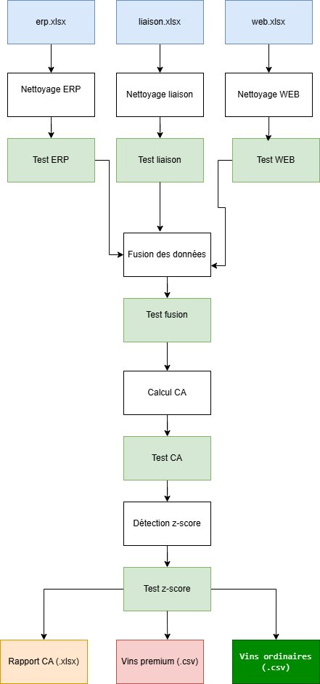
Logigramme du pipeline — Draw.io
03
Sources de données (erp, liaison, web)
Tâches nominales (nettoyage, fusion, CA)
Tâches de test / validation
Export rapport CA (.xlsx)
Export vins premium (.csv)
Export vins ordinaires (.csv)
Chaque tâche nominale est suivie d'une tâche de test (vert) qui vérifie la cohérence avant de passer à l'étape suivante.

Slide 5
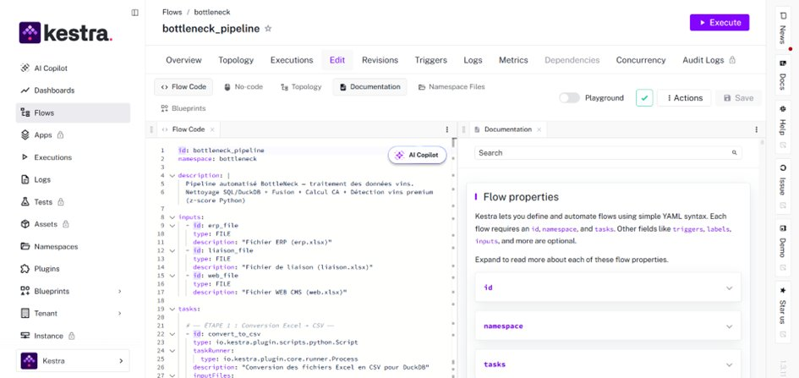
Workflow Kestra — Fichier YAML
04
id & namespace
Identité du workflow
inputs
Les 3 fichiers sources xlsx
tasks
Liste des tâches dans l'ordre

Slide 6
Workflow — Détail des tâches nominales
05
1
Nettoyage ERP / liaison / WEB
SQL DuckDB
Suppression NaN · QUALIFY ROW_NUMBER() pour dédoublonnage · 825 / 825 / 714 lignes
2
Fusion des données
SQL DuckDB
INNER JOIN erp ⟶ liaison ⟶ web sur product_id et sku avec TRY_CAST · 712 lignes
3
Calcul du chiffre d'affaires
SQL DuckDB
price × total_sales = chiffre_affaires · CA total = 65 402,60 €
4
Détection vins premium (z-score)
Python
z = (prix − moyenne) / écart-type · Premium si z > 2 · 30 vins premium détectés
5
Export rapport CA + vins (branches parallèles)
Python + openpyxl
rapport_ca_bottleneck.xlsx · vins_premium_export.csv · vins_ordinaires_export.csv

Slide 7
Justification des choix techniques
06
Pourquoi Kestra ?
Pourquoi DuckDB SQL ?
• Choix du DSI de BottleNeck
• Base de données légère — pas de serveur
• Open-source et simple à prendre en main
• Lit directement les fichiers CSV
• Pipeline défini en YAML — lisible par tous
• SQL standard — lisible et maintenable
• Planification cron intégrée
• Plus adapté que Python pour les jointures
• Gestion des erreurs native
• QUALIFY ROW_NUMBER() pour dédoublonnage précis
Pourquoi Python pour le z-score ?
Pourquoi les branches parallèles ?
• Calcul statistique naturel avec numpy/pandas
• Export vins premium ET ordinaires simultanément
• mean() et std() en une ligne
• Réduit le temps d'exécution
• Filtrage simple avec df[df['z_score'] > 2]
• io.kestra.plugin.core.flow.Parallel

Slide 8
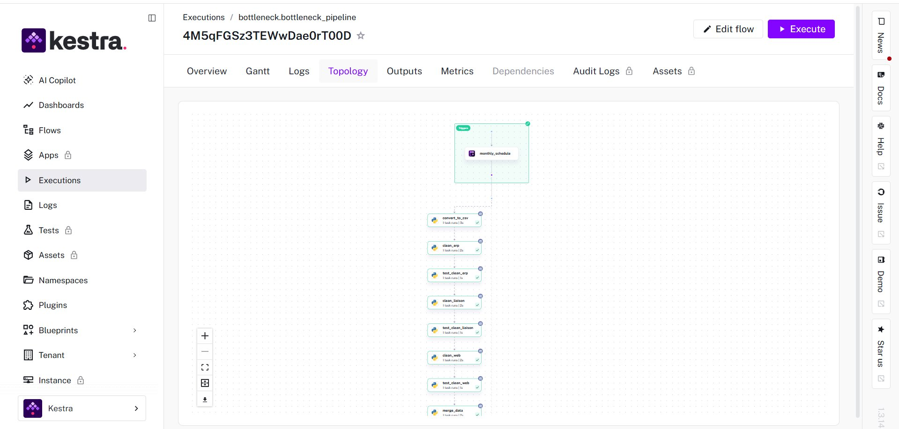
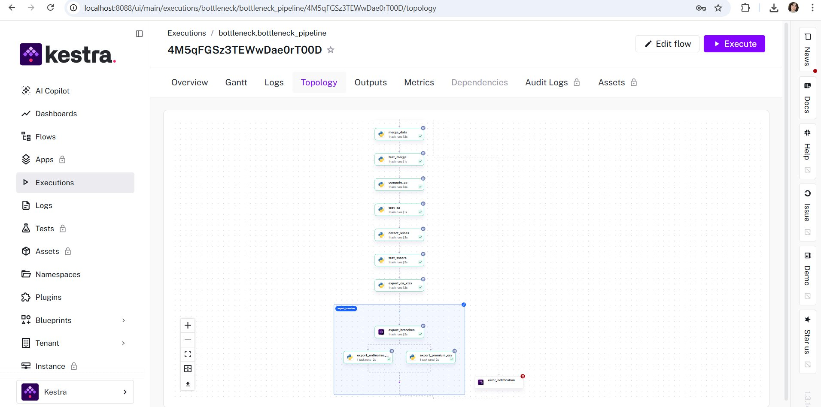
Kestra — Topologie du workflow
07
Vue graphique de l'enchaînement complet des tâches générée automatiquement par Kestra :
Trigger monthly_schedule → convert_to_csv → clean + test (ERP/liaison/WEB) → merge → compute_ca → detect_wines → export_branches (parallèle) → error_notification

Slide 9
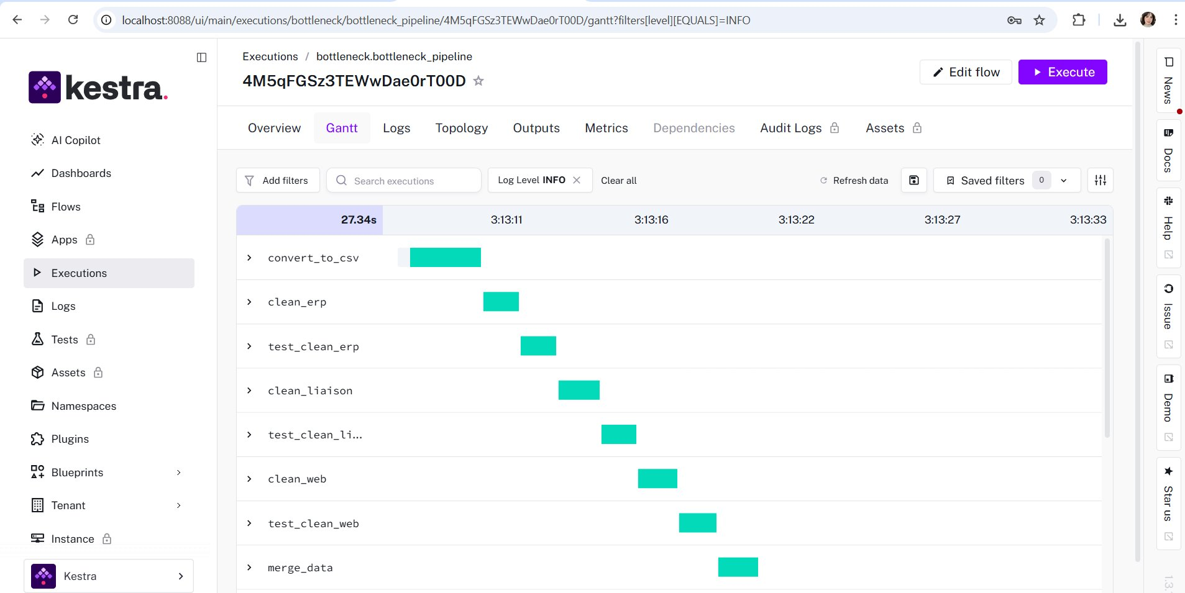
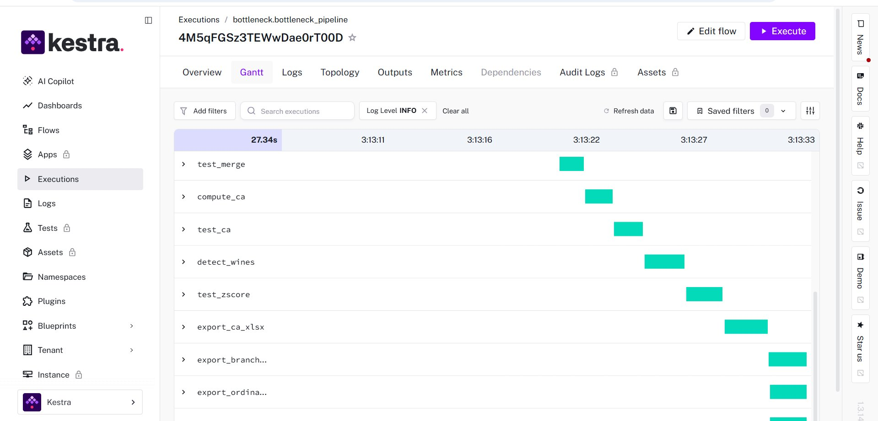
Kestra — Exécution du workflow (Gantt)
08
✅ Toutes les tâches sont vertes — Pipeline exécuté avec succès en 27 secondes

Slide 10
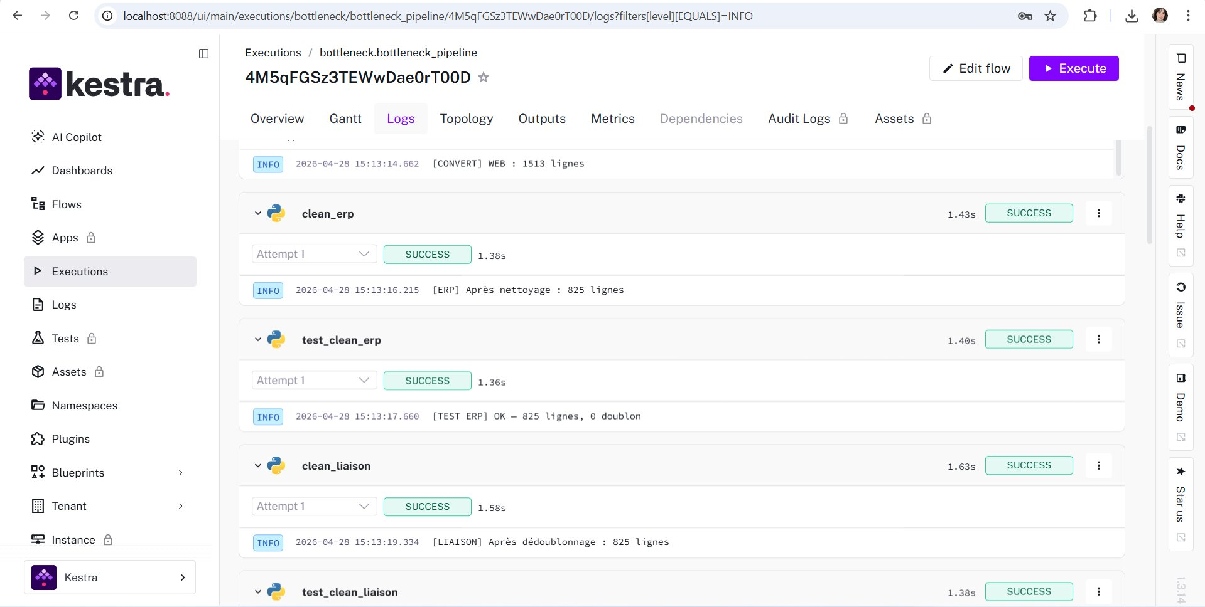
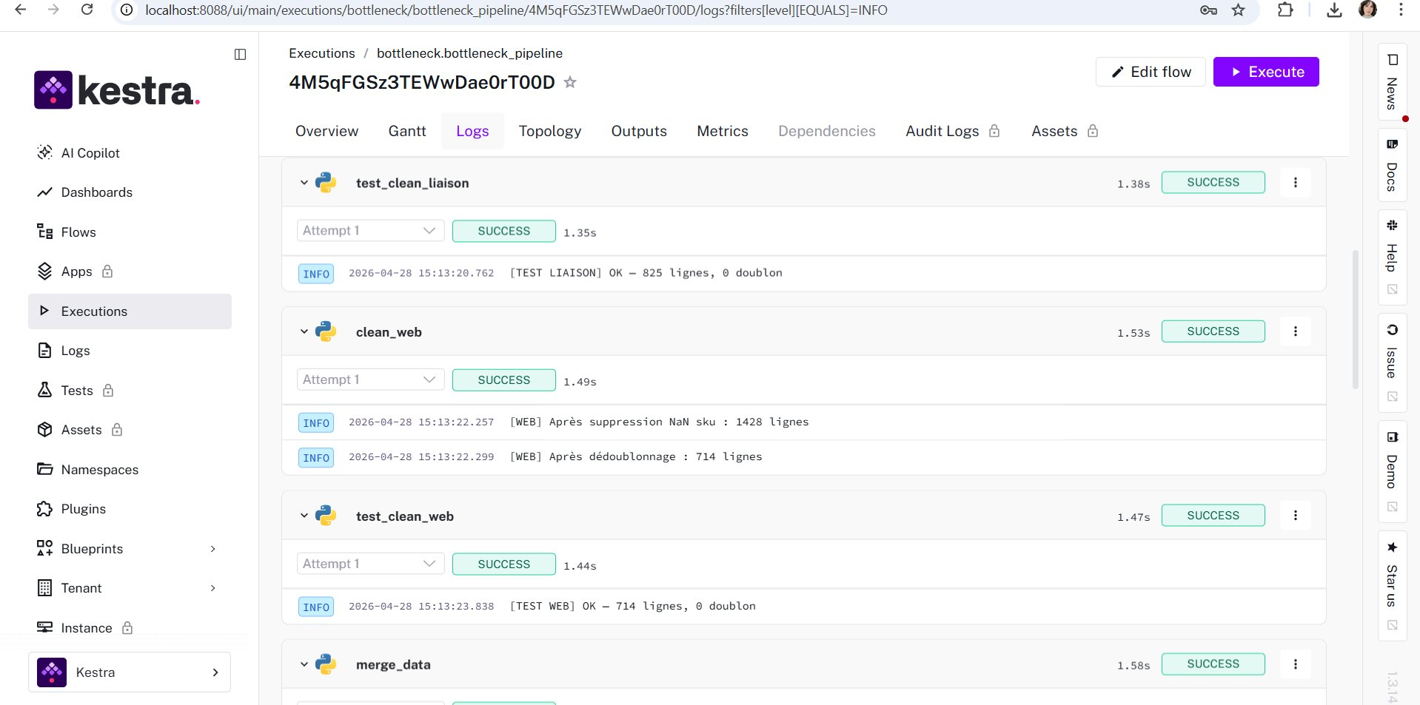
Kestra — Logs de l'exécution
09
ERP : 825 · Liaison : 825 · WEB : 1428 → 714 · Fusion : 712 · CA : 65 402,60 € · Premium : 30 · Ordinaires : 682

Slide 11
Tests de validation intégrés
10
Après chaque tâche nominale, une tâche de test vérifie automatiquement la cohérence :
✓ test_clean_erp
DuckDB SQL
825 lignes · 0 doublon · 0 valeur manquante
✓ test_clean_liaison
DuckDB SQL
825 lignes · 0 doublon sur product_id
✓ test_clean_web
DuckDB SQL
714 lignes · 0 doublon sur sku
✓ test_merge
DuckDB SQL
Fichier non vide · 0 valeur manquante sur les colonnes clés
✓ test_ca
DuckDB SQL
CA total > 0 · 0 valeur CA manquante dans le rapport
✓ test_zscore
Python
30 vins premium · tous avec z > 2 · ordinaires avec z ≤ 2

Slide 12
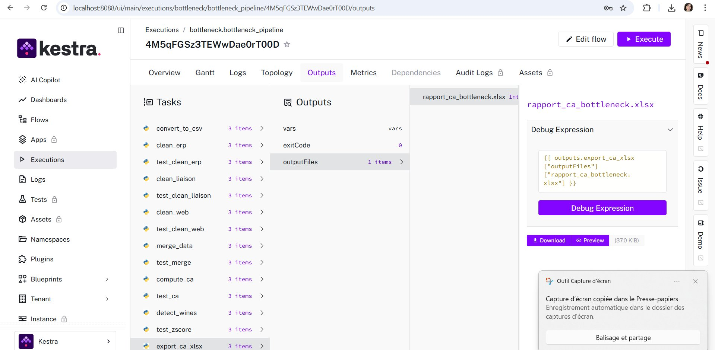
Résultats — Fichiers générés
11
65 402 €
CA total
712 produits analysés
30
Vins premium
z-score > 2
Max z : 5.16
682
Vins ordinaires
z-score ≤ 2
Max z : 1.95
Fichiers disponibles dans Kestra → Outputs :
rapport_ca_bottleneck.xlsx
vins_premium_export.csv
vins_ordinaires_export.csv
712 produits · CA total 65 402,60 €
30 vins · z-score > 2
682 vins · z-score ≤ 2

Slide 13
Planification automatique & Gestion des erreurs
12
⏰ Planification automatique
🛡️ Gestion des erreurs
cron: "0 9 15 * *"
Bloc errors dans le YAML :
→ Si une tâche échoue → alerte auto
→ Le 15 de chaque mois à 9h00
→ Nom de la tâche en erreur affiché
→ Logs détaillés dans Kestra
→ Déclenchement 100% automatique
Cas couverts :
→ Aucune intervention manuelle
→ Fichier source manquant
→ Les responsables produits reçoivent
leurs rapports chaque mois
→ Test échoué (données incohérentes)
→ Indisponibilité d'un service (DuckDB...)

Slide 14
Récapitulatif des livrables
13
📐
bottleneck_workflow.drawio
Logigramme complet du pipeline avec tâches nominales et tests
⚙️
bottleneck_bottleneck_pipeline.yaml
Workflow Kestra : nettoyage DuckDB · fusion · CA · z-score Python · cron · erreurs
📊
rapport_ca_bottleneck.xlsx
712 produits · CA total 65 402,60 €
🍷
vins_premium_export.csv
30 vins premium · z-score > 2 · max z = 5.16
🍶
vins_ordinaires_export.csv
682 vins ordinaires · z-score ≤ 2

Slide 15
Merci pour votre attention
Pipeline BottleNeck — Entièrement automatisé
✅ Nettoyage SQL DuckDB — ERP 825 · Liaison 825 · WEB 714 lignes
✅ Fusion INNER JOIN et calcul CA → 65 402,60 €
✅ Détection vins premium via z-score Python → 30 vins
✅ 6 tâches de tests intégrées pour valider chaque étape
✅ Planification automatique le 15 du mois à 9h
✅ Gestion des erreurs et alertes automatiques

